Slide 1
16. 자바 FX

Slide 2
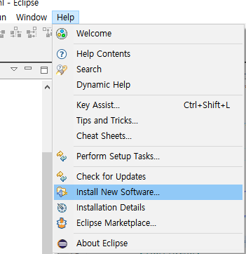
Eclipse를 실행하여 상단 메뉴 Help -> Install New Software 클릭

Slide 3
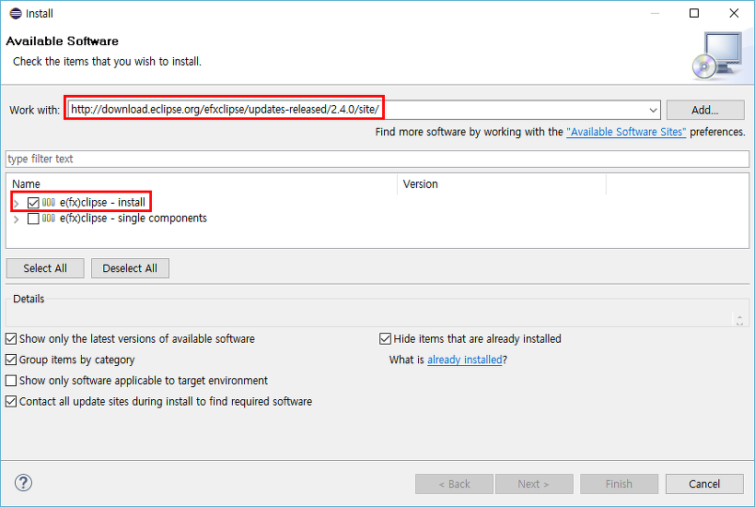
(http://download.eclipse.org/efxclipse/updates-released/2.4.0/site)를 입력한 뒤에 하단에 뜨게 되는 설치할 플러그인 리스트에서 e(fx)clipse - install만 체크해 주신뒤 Next등을 눌러 진행해 주세요. 설치가 완료되면 이클립스가 한번 재시작 됩니다.

Slide 4
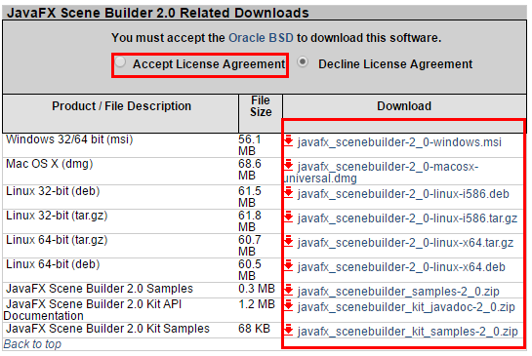
다음으로 GUI를 에딧팅 하는 Scene Builder를 설치하기 위해 http://www.oracle.com/technetwork/java/javafxscenebuilder-1x-archive-2199384.html 요기에 접속한 뒤 스크롤을 내리다 보면 위와 같이 JavaFX Scene Builder 2.0 Related Downloads가 있습니다.

Slide 5
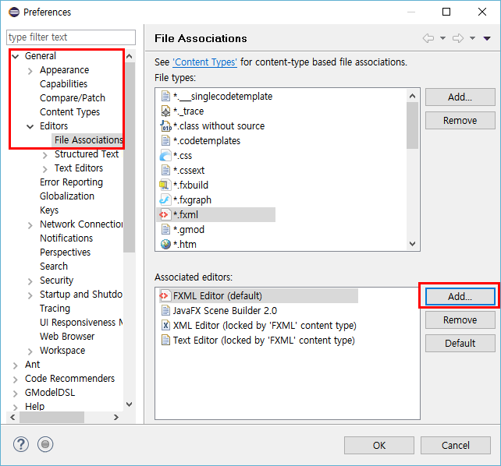
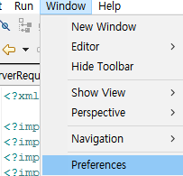
이제 마지막 단계 입니다. 바로 이클립스에서 JavaFX의 GUI를 수정하기 위해 Scene Builder를 연동하는 작업입니다.

Slide 6
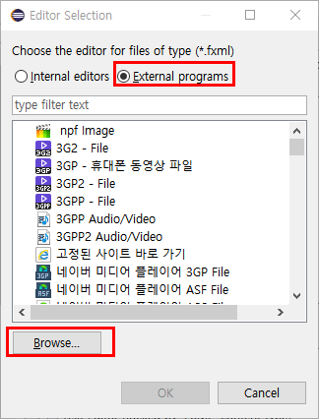
좌측의 메뉴에서 General-Editors-File Associations를 선택한 뒤에 Associated editors의 Add 버튼을 클릭!

Slide 7
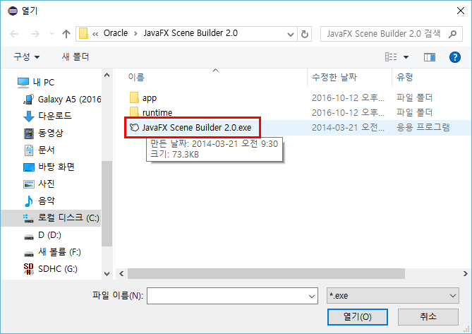
External programs를 체크한 후에 Browse를 통해 Scene Builder.exe를 찾아줍시다.

Slide 8
1절. JavaFX 개요
자바 UI 변천사
AWT(Abstract Window Toolkit)
운영 체제가 제공하는 네이티브 UI 컴포넌트 이용
운영 체제에 따라 UI의 모양 서로 달랐고, 종류도 제한적
Swing
모든 운영체제상에서 동일한 UI 갖도록
사용자는 애니메이션 추가된 시각적 운영 체제의 네이티브 UI 더 선호
네이티브 UI로 보여지도록 자신의 UI 재정비
실행 성능이 느려지고, 메모리 더 많이 사용
JavaFX
가볍고 풍부한 UI 제공
레이아웃, 스타일, 애플리케이션 로직 분리 개발
자바7 업데이트6버전부터 JavaFX2.2를 JDK와 JRE에 포함

Slide 9
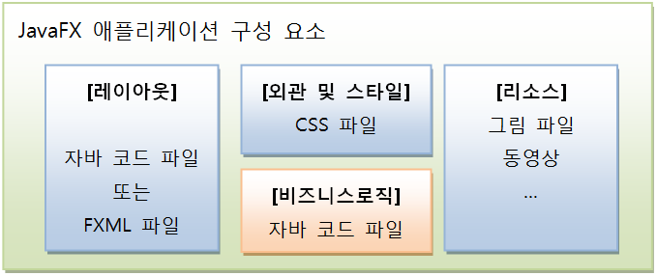
JavaFX 개요
JavaFX 애플리케이션 구성하는 파일단위 구성요소

Slide 10
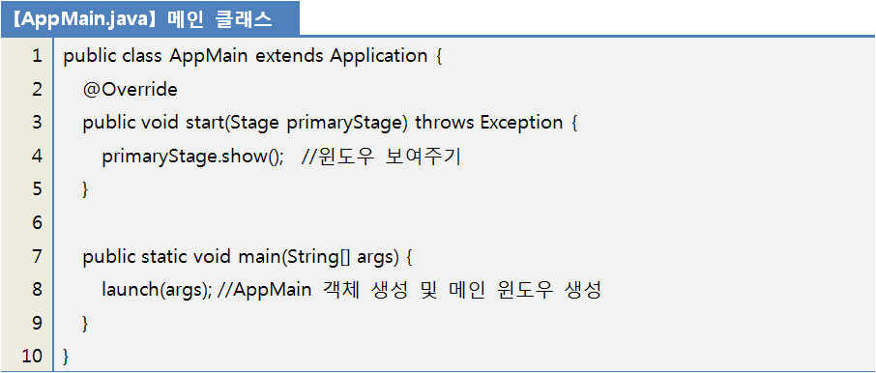

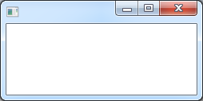
JavaFX 애플리케이션 개발 시작
메인 클래스
Application 상속 start 메서드 제정의
Launch 메서드가 start 메서드 호출 함

Slide 11
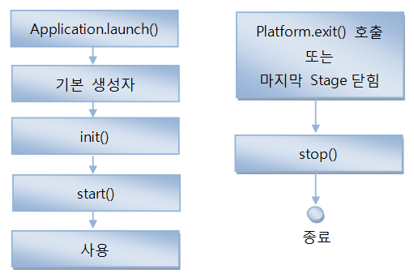
JavaFX 애플리케이션 개발 시작
JavaFX 라이프 사이클
main
JavaFX Application Thread
JavaFX Application Thread
JavaFX Launcher
JavaFX Application Thread
JavaFX Application Thread

Slide 12
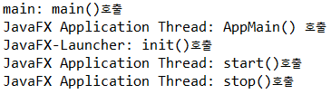
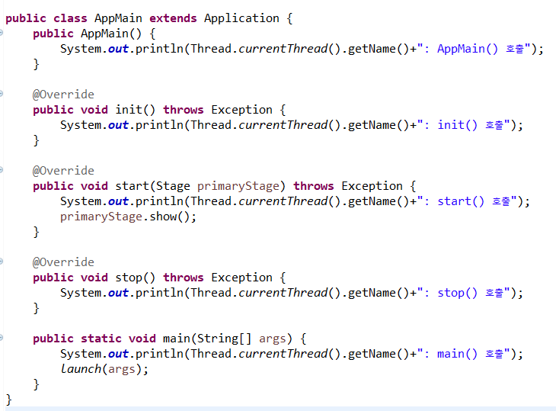
라이프사이클 실습

Slide 13
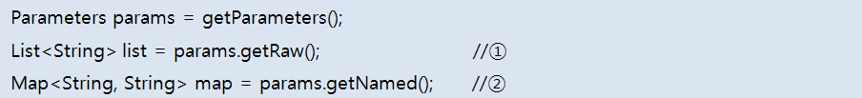
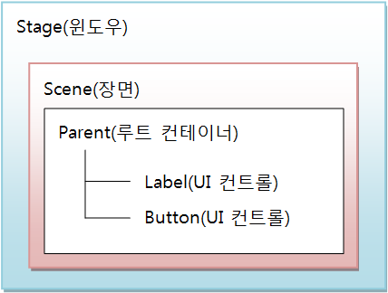
JavaFX 애플리케이션 개발 시작
메인 클래스 실행 매개값 얻기
init() 메소드에서 다음 두 가지 방법으로 매개값 얻기
무대와 장면
무대(Stage)는 윈도우 하나에 하나의 장면 가질 수 있음
장면은 javafx.scene.Scene 으로 표현

Slide 14
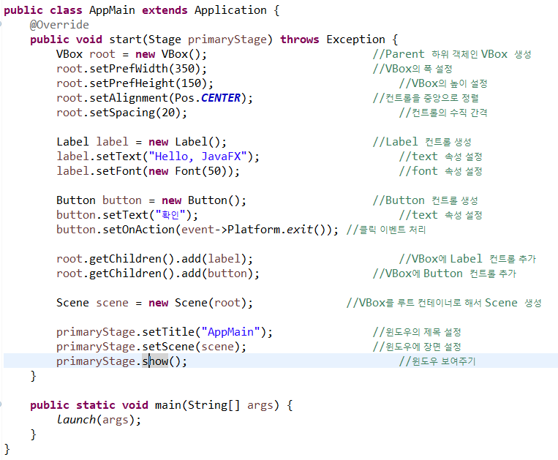
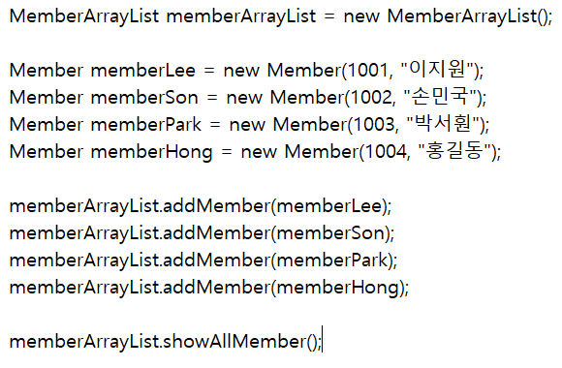
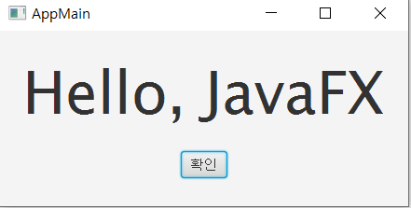
Stage scene 생성 실습
setSpacing(20)

Slide 15
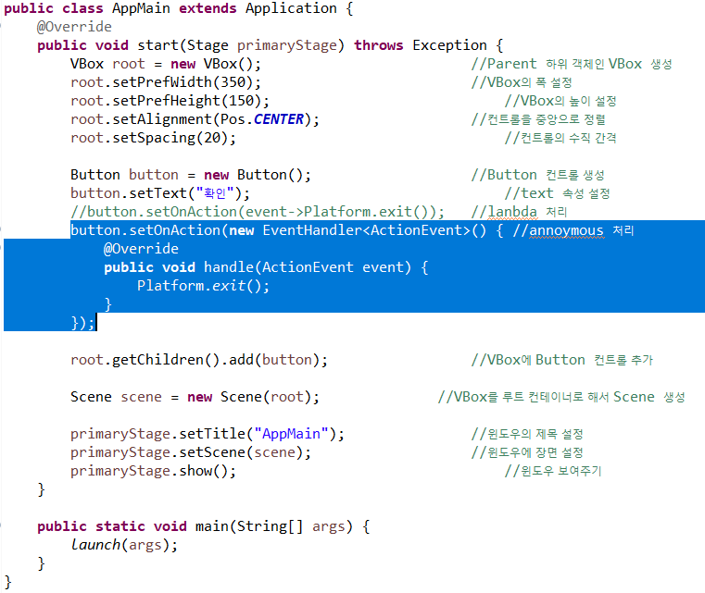
Annoymous 처리 방법

Slide 16
Stage scene FXML 생성 실습
setSpacing(20)

Slide 17
FXML 레이아웃
레이아웃
Scene에 포함된 다양한 컨트롤들을 배치하는 것
프로그램적 레이아웃
자바 코드로만 개발
간단하게 쉽게 만들 것 - 코드를 잘 정리하지 않으면 난해한 프로그램
개발자가 직접 작성 – 디자이너와 협력 개발 어려움
개발 완료 후 간단한 레이아웃 변경이나 스타일 변경이라도 자바 소스 수정 후 재 컴파일

Slide 18
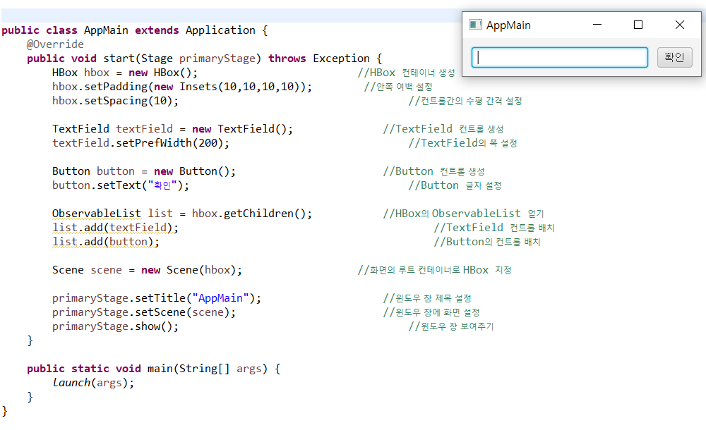
Programmatical layout

Slide 19

FXML 레이아웃
FXML 레이아웃
FXML은 XML 기반의 마크업 언어
JavaFX UI 레이아웃 자바 코드에서 분리 - 태그로 선언하는 방법 제공
웹 애플리케이션 및 안드로이드(Android) 앱 개발법과 유사
디자이너와 협업 가능
간단한 레이아웃 변경이나 스타일 변경 시 자바 소스 수정 X
레이아웃이 비슷한 장면(Scene)들간에 재사용 가능

Slide 20
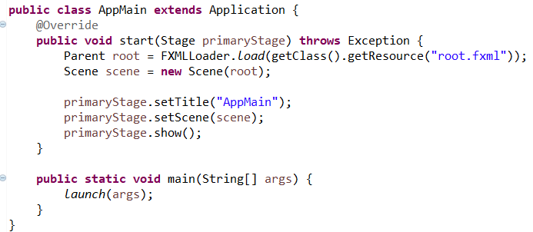
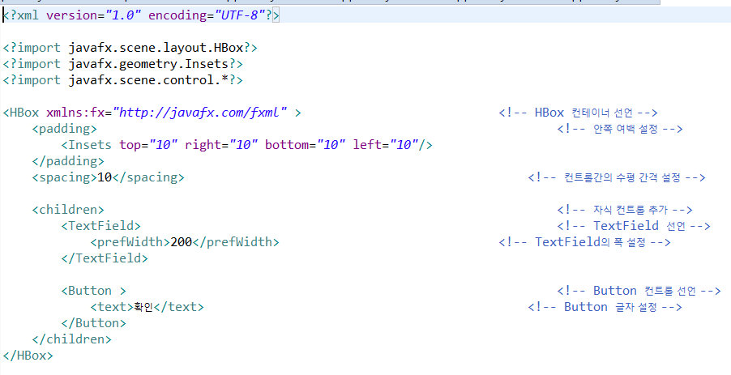
Fxml layout

Slide 21
FXML 레이아웃
FXML 로딩과 Scene 생성
FXML 로딩
FXML 파일을 읽어 들여 선언된 내용을 객체화하는 것
FXMLLoader 의 load() 메소드 이용
load()가 리턴하는 실제 객체
FXML 파일에서 루트 태그로 선언된 컨테이너
Scene 객체 생성
FXML 로딩 후 얻은 루트 컨테이너는 Scene을 생성할 때 매개값으로 사용

Slide 22
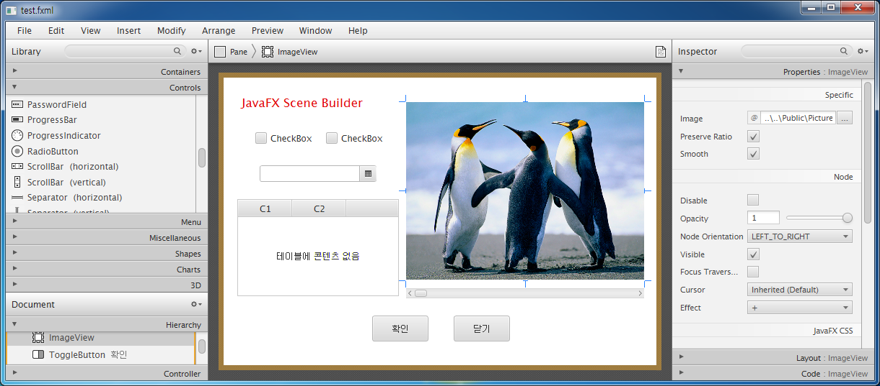
FXML 레이아웃
JavaFX Scene Builder
드래그 앤 드롭 방식의 WYSIWYG 디자인 툴
자동으로 FXML 파일 생성
설치방법
오라클에서 다운로드 후 설치
E(fx)clipse 플러그인 설치하면 더 편리하게 사용가능

Slide 23
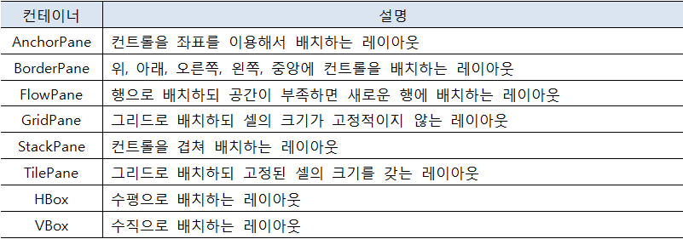
JavaFX 컨테이너
컨테이너
레이아웃 작성시 다양한 컨트롤들을 쉽게 배치하도록 해주는 역할
javafx.scene.layout 패키지에 속함
컨테이너의 종류

Slide 24
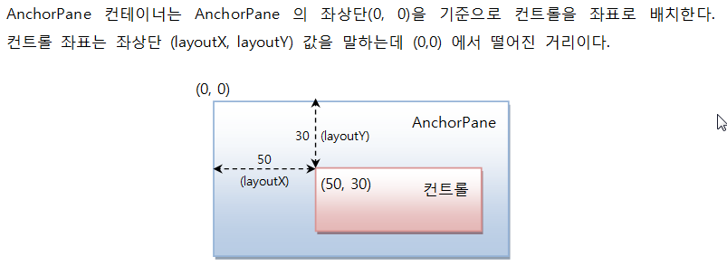
JavaFX 컨테이너
AnchorPane 컨테이너
JavaFX Scene Builder 사용해 디자인
눈으로 거리 확인해 컨트롤 드롭

Slide 25
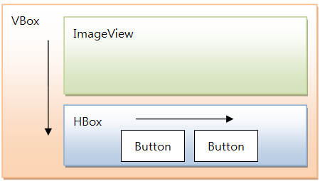
JavaFX 컨테이너
HBox와 VBox 컨테이너
수평과 수직으로 컨트롤을 배치하는 컨테이너
자식 컨트롤의 크기 재조정에 쓰임
HBox는 컨트롤의 높이 확장하고, 컨트롤의 폭은 유지
VBox는 컨트롤의 폭 확장하고 컨트롤의 높이는 유지

Slide 26
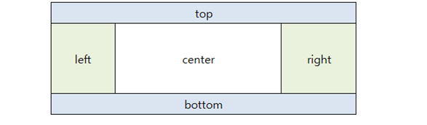
JavaFX 컨테이너
BorderPane 컨테이너
top, bottom, left, right, center 셀에 컨트롤 배치하는 컨테이너
각 셀에는 하나의 컨트롤 또는 컨테이너만 배치
top, bottom, left, right에 배치하지 않으면 center에 배치된 컨트롤이 사방으로 자동 확장

Slide 27
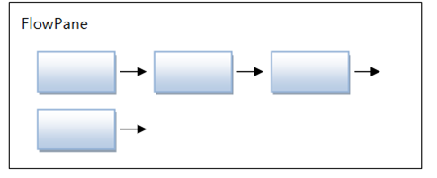
JavaFX 컨테이너
FlowPane 컨테이너 (p.877~878)
행으로 컨트롤 배치
공간 부족하면 새로운 행에 배치하는 컨테이너
윈도우 창을 늘였다 줄여보면 쉽게 이해 가능

Slide 28
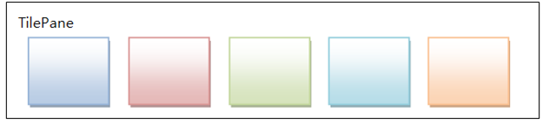
JavaFX 컨테이너
TilePane 컨테이너 (p.878~879)
그리드로 컨트롤 배치
고정된 셀(타일) 크기 갖는 컨테이너
오른쪽에 컨트롤 배치할 공간 부족하면 새로운 행에 컨트롤 배치

Slide 29
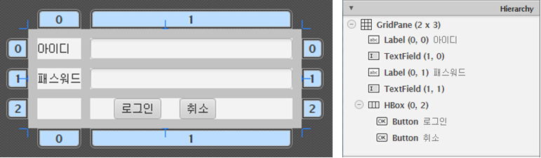
JavaFX 컨테이너
GridPane 컨테이너
그리드로 컨트롤 배치
셀의 크기가 고정적이지 않고 유동적인 컨테이너
셀 병합 - 다양한 입력 폼 화면 만들 때 매우 유용

Slide 30
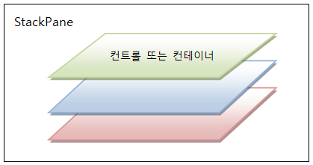
JavaFX 컨테이너
StackPane 컨테이너
컨트롤을 겹쳐 배치하는 컨테이너 (카드 레이아웃)
위에 있는 컨트롤이 투명이라면 밑에 있는 컨트롤이 겹쳐 보임

Slide 31
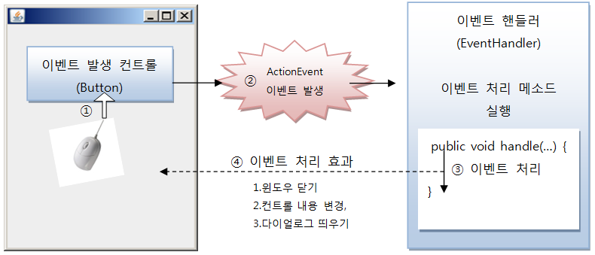
JavaFX 이벤트 처리
이벤트 핸들러
이벤트 발생 컨트롤과 이벤트 핸들러를 분리하는 위임형 방식

Slide 32
JavaFX 이벤트 처리
FXML 컨트롤러
FXML 파일당 별도의 컨트롤러(Controller) 지정해 이벤트 처리
FXML 레이아웃과 이벤트 처리 코드 완전히 분리
fx:controller 속성과 컨트롤러 클래스
UI 컨트롤에서 발생하는 이벤트를 컨트롤러가 처리
fx:id 속성과 @FXML 컨트롤 주입
컨트롤러의 @FXML 어노테이션이 적용된 필드에 자동 주입.
fx:id 속성값과 필드명은 동일해야 함
EventHandler 생성 및 등록
컨트롤에서 발생하는 이벤트 처리 (메소드 매핑)

Slide 33
JavaFX 속성 감시와 바인딩
속성 감시
컨트롤의 속성값 변화 감시하는 ChangeListener 등록 가능
속성값에 변화가 생기면 ChangeListener의 changed() 호출
JavaFX 컨트롤 속성의 구성
Setter
Getter
Property 객체 리턴하는 메소드

Slide 34
JavaFX 속성 감시와 바인딩
속성 바인딩
두 컨트롤의 속성을 서로 연결하는 것
바인드 된 속성들은 하나가 변경되면 자동적으로 다른 하나도 변경
단방향 바인드 – bind()
양방향 바인드 – bindBidirectional()
언바인드 – unbind(), 바인드 해제

Slide 35
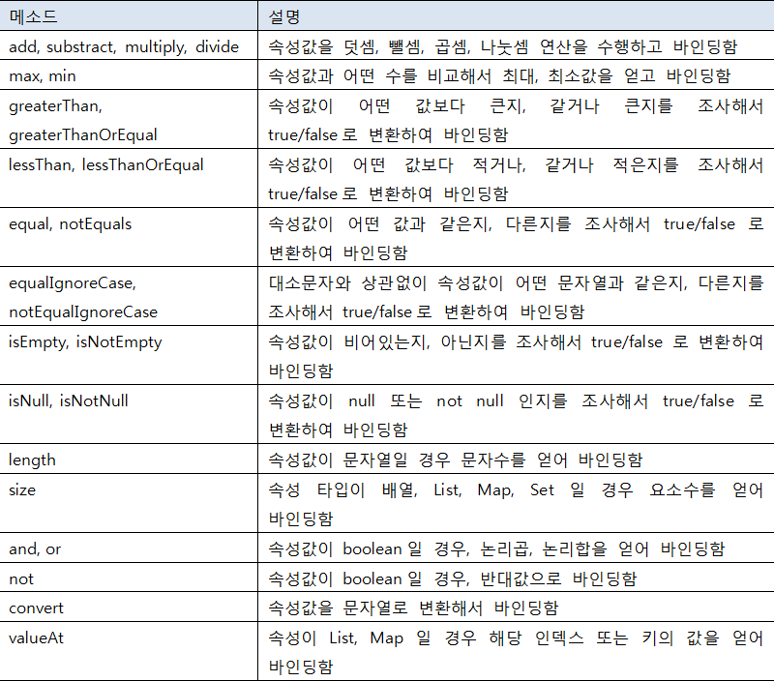
JavaFX 속성 감시와 바인딩
Bindings 클래스
속성 연산하거나, 다른 타입으로 변환 후 바인딩하는 기능 제공

Slide 36
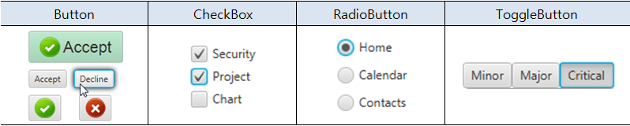
JavaFX 컨트롤
버튼 컨트롤
마우스로 클릭 가능한 컨트롤로 ButtonBase 상속하는 하위 컨트롤
버튼 컨트롤의 종류
P. 895~900 의 각 컨트롤 구현 예제 참고

Slide 37
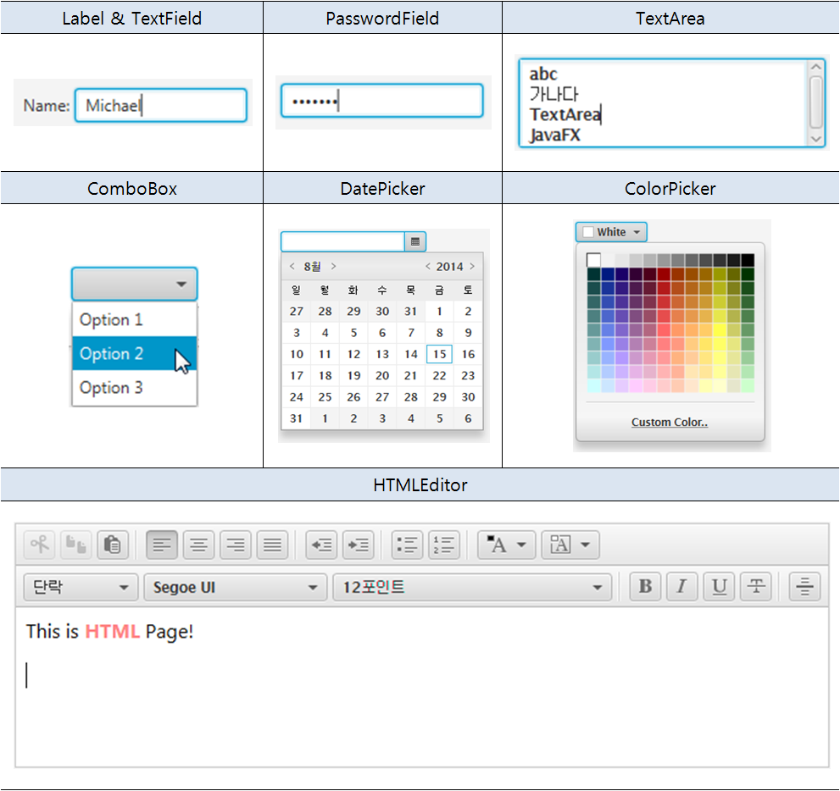
JavaFX 컨트롤
입력 컨트롤의 종류
컨트롤 배치 예제 참고

Slide 38
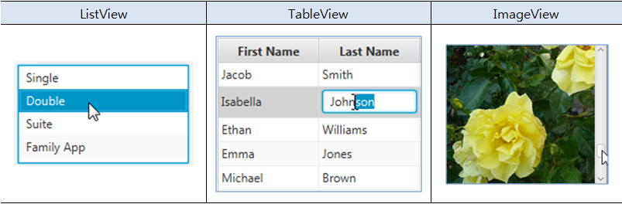
JavaFX 컨트롤
뷰 컨트롤
목록 형태로 보여주는 ListView
테이블 형태로 보여주는 TableView
이미지를 보여주는 ImageView

Slide 39
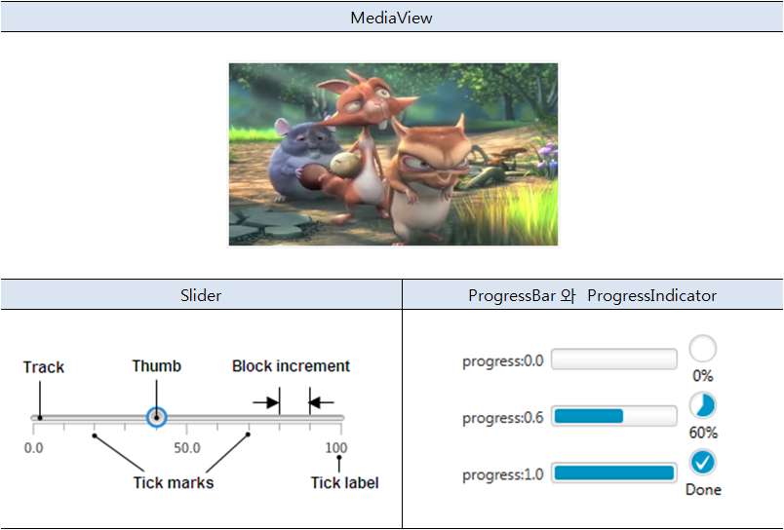
JavaFX 컨트롤
미디어 컨트롤
비디오를 재생할 수 있는 MediaView 컨트롤
볼륨 조절 및 재생 위치 조절을 위한 Slider 컨트롤
현재 진행 상태 보여주는 ProgressBar, ProgressIndicator

Slide 40
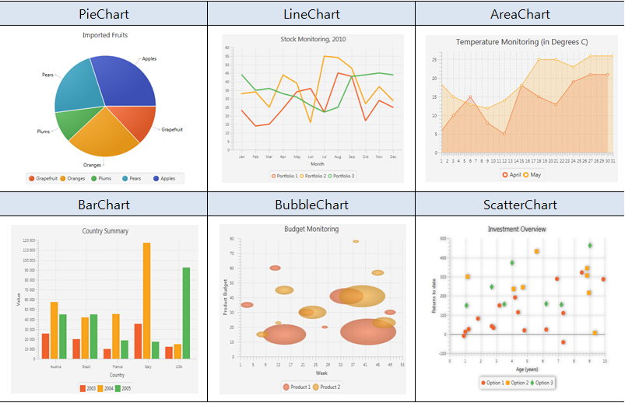
JavaFX 컨트롤
차트 컨트롤
javafx.scene.chart 패키지에 포함

Slide 41
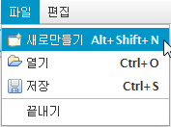
JavaFX 메뉴바와 툴바
메뉴바
MenuBar에는 Menu들이 배치
Menu에는 메뉴 아이템 추가
MenuItem,
CheckMenuItem,
RadioMenuItem,
CustomMenuItem,
SeparatorMenuItem
Menu(서브 메뉴)
계층적인 작업 선택 기능 구현에 주로 쓰임

Slide 42
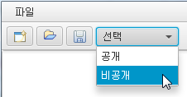
JavaFX 메뉴바와 툴바
툴바
빠르게 작업을 선택하고 싶을 때 사용
Toolbar 컨트롤은 UI 컨트롤이면서 컨테이너
Button이 추가되지만, ComboBox와 같은 다른 컨트롤도 배치

Slide 43
JavaFX 다이얼로그
다이얼로그(Dialog)
주 윈도우에서 알림 또는 사용자의 입력 위해 실행되는 서브 윈도우
자체적으로 실행될 수 없고, 주 윈도우(소유자 윈도우)에 의해서 실행
모달과 모달리스
모달 다이얼로그는 다이얼로그를 닫기 전까지 소유자 윈도우 사용 불가
모달리스 다이얼로그는 소유자 윈도우 계속 사용 가능
JavaFX에서 제공하는 다이얼로그 종류
파일을 선택하는 FileChooser
디렉토리를 선택하는 DirectoryChooser
팝업창을 띄우는 Popup
javafx.stage 패키지에 모두 포함

Slide 44
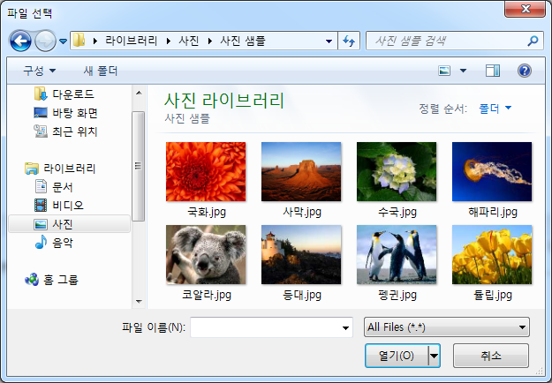
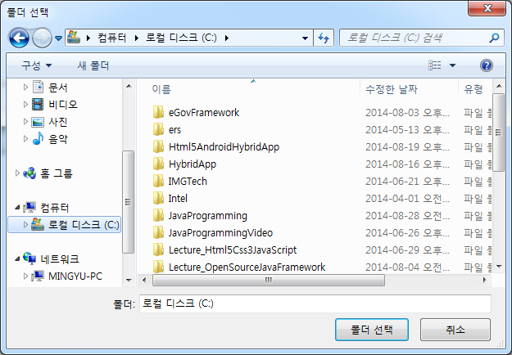
JavaFX 다이얼로그
FileChooser, DirectoryChooser
XXXChooser 는 컨트롤이 아니라 FXML 에서 선언 불가
모달 다이얼로그 – 버튼 클릭하기 전에는 소유자 윈도우 사용 불가

Slide 45

JavaFX 다이얼로그
Popup
투명한 컨테이너 제공하는 모달리스 다이얼로그
윈도우의 기본 장식(아이콘, 제목, 최소화 및 복원 버튼, 닫기 버튼) 없음
용도
컨트롤의 툴팁(tooltip), 메시지 통지(notification), 드롭 다운 박스(drop down boxes)
Popup의 내용은 자바 코드로 작성하거나, FXML 파일로 작성
Popup은 최상위 윈도우
소유자 윈도우를 닫거나, hide()를 호출하면 닫힘
setAutoHide(true): 다른 윈도우로 포커스 이동시 Popup은 자동 닫힘

Slide 46
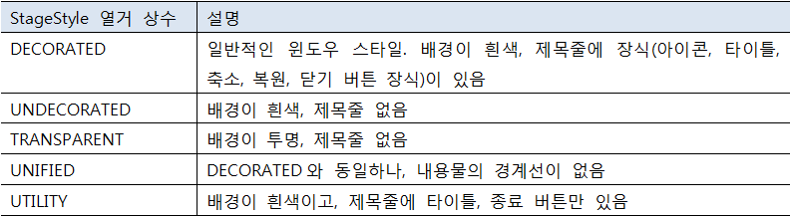
JavaFX 다이얼로그
커스텀 다이얼로그
다양한 내용의 다이얼로그를 만들고 싶다면 Stage로 직접 생성
StageStyle 열거 상수와 윈도우 스타일

Slide 47
JavaFX 다이얼로그
컨트롤러에서 primaryStage 사용
컨트롤러에서 다이얼로그 실행
소유자 윈도우로 primaryStage 필요
컨트롤러에서 primaryStage 얻는 방법
메인 클래스에서 전달하는 방법
컨테이너 또는 컨트롤로부터 얻는 방법
initialize() 메소드 안에서는 사용 불가

Slide 48
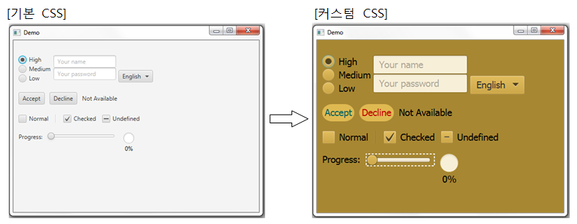
JavaFX CSS 스타일
JavaFX 애플리케이션
FXML(레이아웃) + CSS(스타일) + 자바(컨트롤러, 로직)
JavaFX CSS
W3C CSS 버전 2.1 스펙(http://www.w3.org/TR/CSS21/) 준수
FXML 인라인 스타일 또는 외부 CSS 파일로 작성 가능
W3C CSS 속성명 앞에 “-fx-“ 붙임

Slide 49
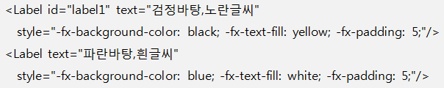

JavaFX CSS 스타일
인라인(inline) 스타일
컨테이너 또는 컨트롤의 style 속성값으로 직접 CSS 정의
쉽고, 빠르게 모양과 색상 변경

Slide 50
JavaFX CSS 스타일
외부 CSS 파일
인라인 스타일 문제점
동일한 스타일을 적용하는 컨트롤 많을수록 중복 코드가 많이 늘어남
FXML과 CSS가 뒤섞여 추후 유지 보수가 어려움
선택자:
외부 CSS 파일
스타일 적용할 컨테이너와 컨트롤 선택해주는 선택자 필요

Slide 51
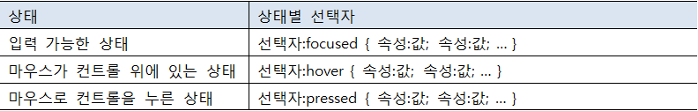
JavaFX CSS 스타일
선택자의 종류
Type 선택자: Type { 속성:값; 속성:값; … }
id 선택자: #id { 속성:값; 속성:값; … }
class 선택자: .class { 속성:값; 속성:값; … }
Type 선택자와 class 선택자 조합
상태별 선택자
CSS 파일 적용
Scene에 추가하여 Scene 내부의 모든 컨테이너와 컨트롤에 적용

Slide 52
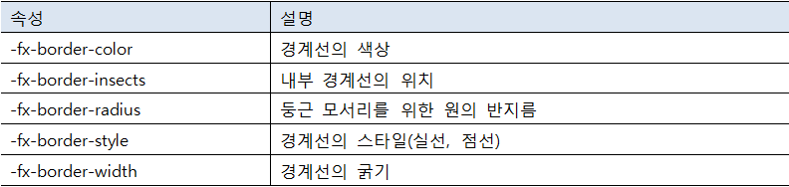
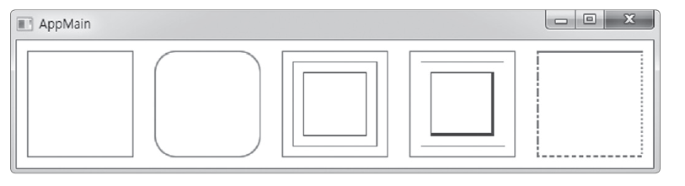
JavaFX CSS 스타일
border 속성
컨테이너 및 컨트롤의 경계선의 스타일 설정

Slide 53
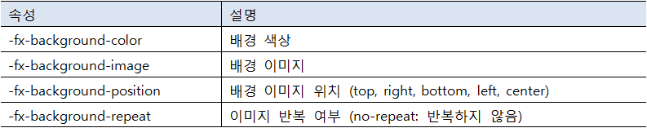
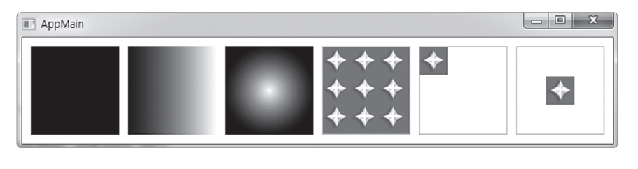
JavaFX CSS 스타일
background 속성
컨테이너 및 컨트롤의 배경 스타일을 설정
-fx-background-color
선형 그라디언트
원형 그라디언트

Slide 54


JavaFX CSS 스타일
font 속성
shadow 효과(-fx-effect)
blur-type : gaussian, one-pass-box, three-pass-box, two-pass-box
radius: blur kernel의 반지름, 0.0~127.0 사의의 값 , 기본값 10
spread, choke: 그림자의 spread와 choke, 0.0~1.0 사이의 값. 기본값은 0.0
offsetX, offsetY: 그림자의 편차
offsetX
offsetY

Slide 55

화면 이동과 애니메이션
화면 이동
Stage에 새로운 Scene을 세팅하는 것
StackPane 을 루트 컨테이너로 사용하면 애니메이션도 사용 가능

Slide 56

연습문제 - 로그인 화면 프로그램

